Slide 1
Projeto Multidisciplinar Yduqs Wyden UniRuy
PPC Aurea: Habilidades e Competências
Cultura Maker
Docente: Heleno Cardoso

Slide 2


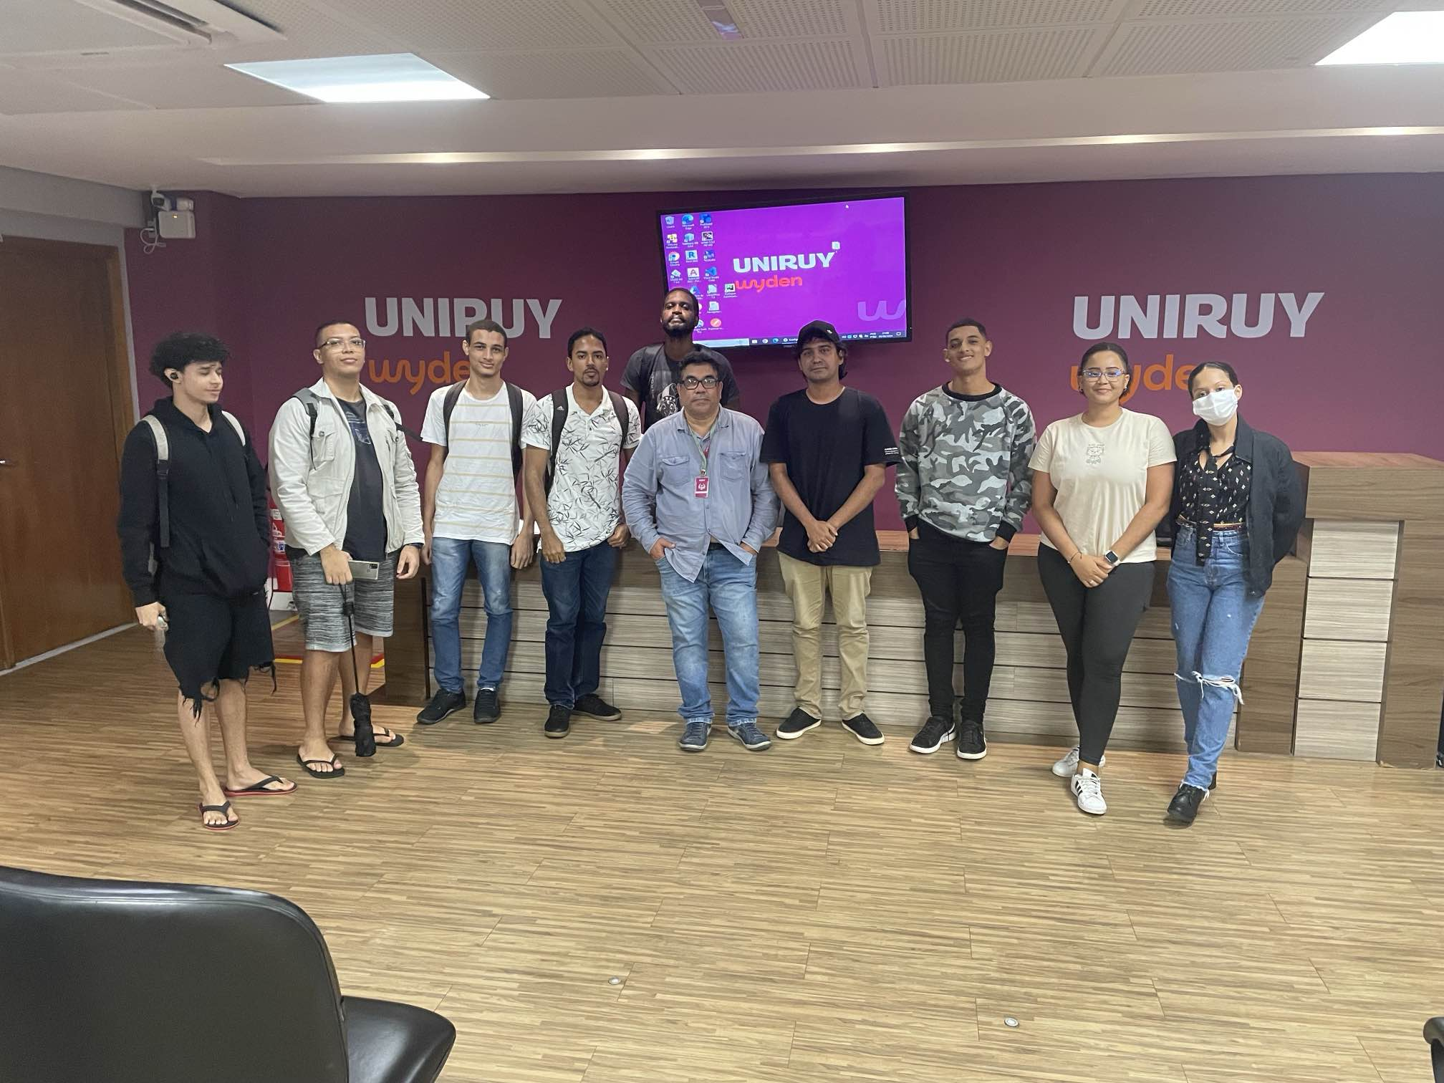
AGENDA
PBL – Arquitetura de Computador
PBL – Banco de Dados
PBL – Engenharia de Software
PBL – JAVA POO
PBL – Tópicos Python Big Data
Fotos Eventos
NID

Slide 3
Introdução
A interação entre essas disciplinas permite a criação de soluções tecnológicas avançadas que atendem às demandas contemporâneas por processamento e análise de dados em larga escala.
Assim, a interdisciplinaridade entre essas áreas é fundamental para o desenvolvimento e sucesso de soluções tecnológicas modernas e eficazes.

Slide 4
Introdução
Adotamos metodologias ativas baseadas em problemas e projetos - PBL.
Debatemos as estratégias e soluções em sala de aula e seminários.
Consolidamos o aprendizado num processo construtivista desenvolvendo as habilidades e competências, estimulando a inovação e o empreendedorismo.

Slide 5
Arquitetura de Computador
Consultoria, cliente com necessidade de aquisição de Computador: Mapa Mental; PodCast e Kahoot.
https://github.com/Lcsonic/WydenArquiteturaWorkLucasEVictor
https://github.com/RobertaSueed/Trabalho-de-Arquitetura-de-Computadores
https://github.com/Icarosantt57/Repositorio-AV
https://github.com/DKMariano/Trabalho-de-arquitetura-de-computadores-UniRuy-Wyden

Slide 6
Banco de Dados
Consultoria, modelagem do domínio do cliente: Modelo Conceitual; Lógico e Físico; Vídeo Consultoria.
https://github.com/Brun04ss1s/Trabalho-banco-de-dados
https://github.com/RobertaSueed/Trabalho-de-Arquitetura-de-Computadores
https://github.com/projectbanco/Projeto_Banco

Slide 7
Engenharia de Software
Consultoria, projeto de sistema de informação: MPS.br e Ágil; Seminário.
https://github.com/softwareengineeringp/Projeto_Engenharia_Software
https://github.com/MasaoLH/projetoengenhariadesoftware
https://github.com/ruiRomer/EngenhariadeSoftware-Sistema_de_Biblioteca

Slide 8
JAVA POO
Full Stack: back end Java; font end livre; Seminário.
https://github.com/RafaelFN1230/NF_Java
https://github.com/jairocket/find-your-home
https://github.com/NotKing22/Javaweb-project
https://github.com/Gusrrocha/Librell

Slide 9
Python Big Data
Análise de Dados: Google Colab datasets; atividades processuais: Resenha Artigo; Configuração Spark; Análise de dataset; kahoot, mini avalições discursivas.
https://github.com/DanK007/aula-heleno
https://github.com/EdmBello/Dataset-BigData

Slide 10
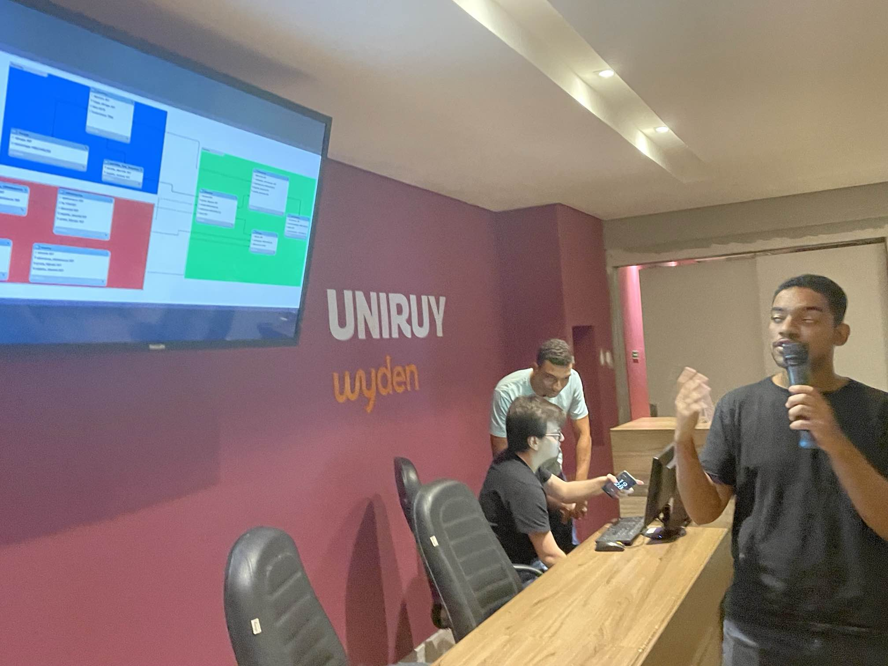
Fotos Eventos Eng Soft

Slide 11
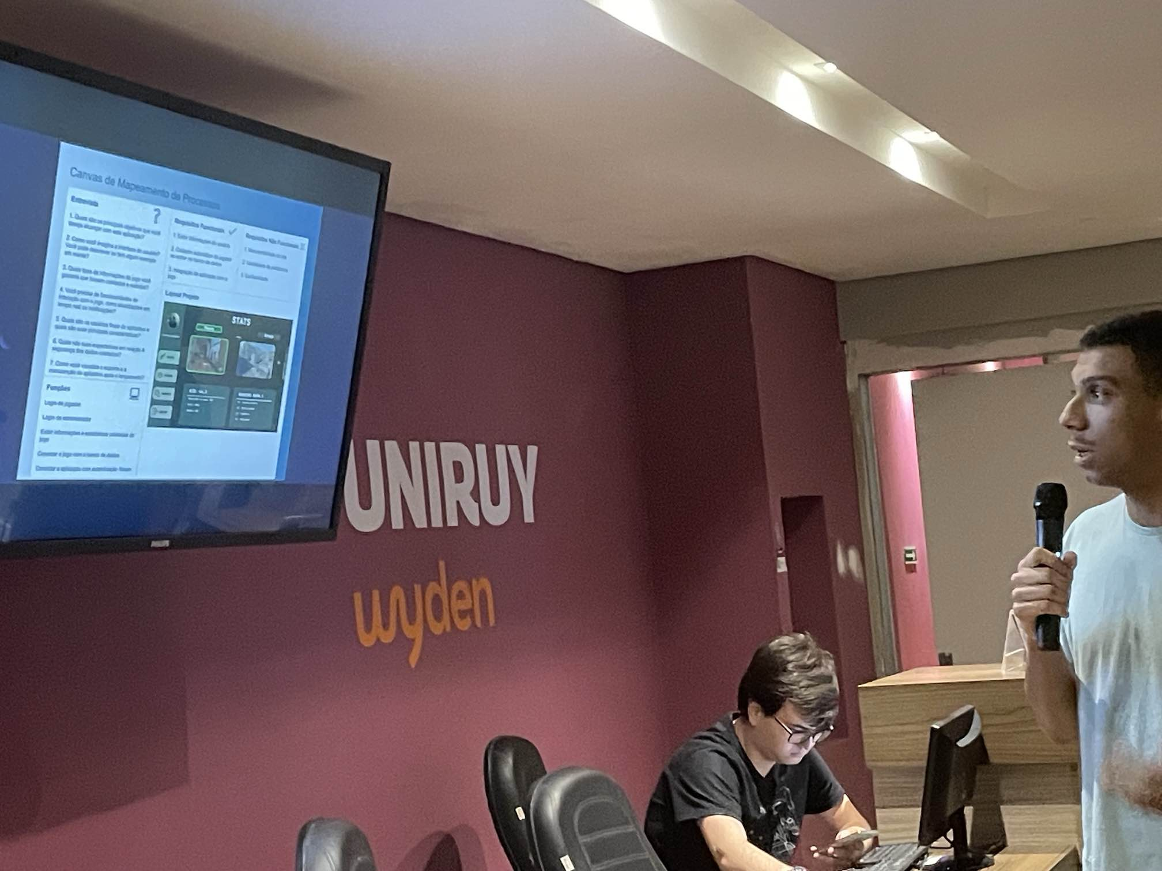
Fotos Eventos Eng Soft

Slide 12
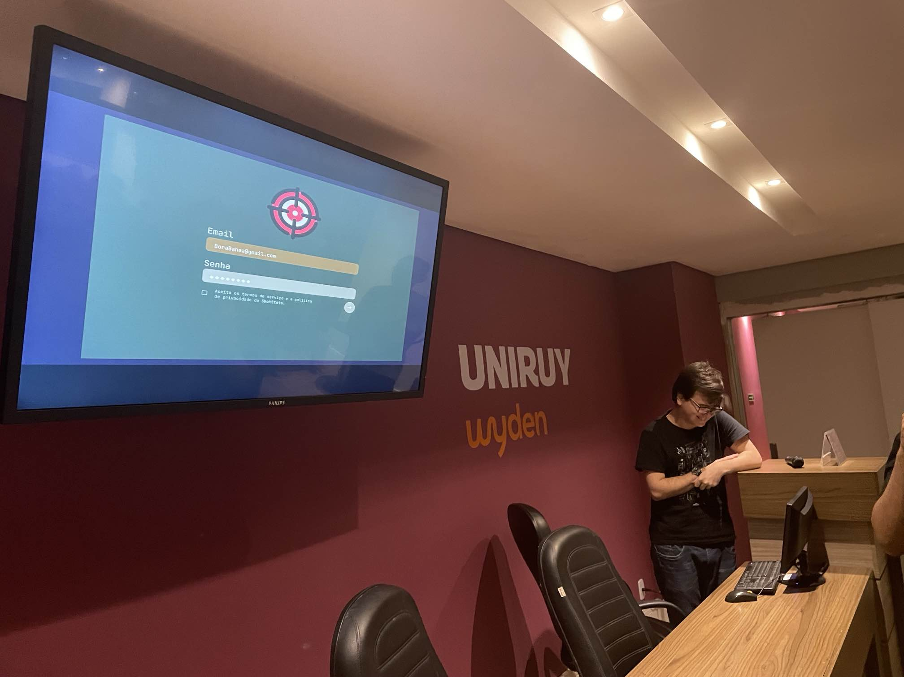
Fotos Eventos Eng Soft

Slide 13
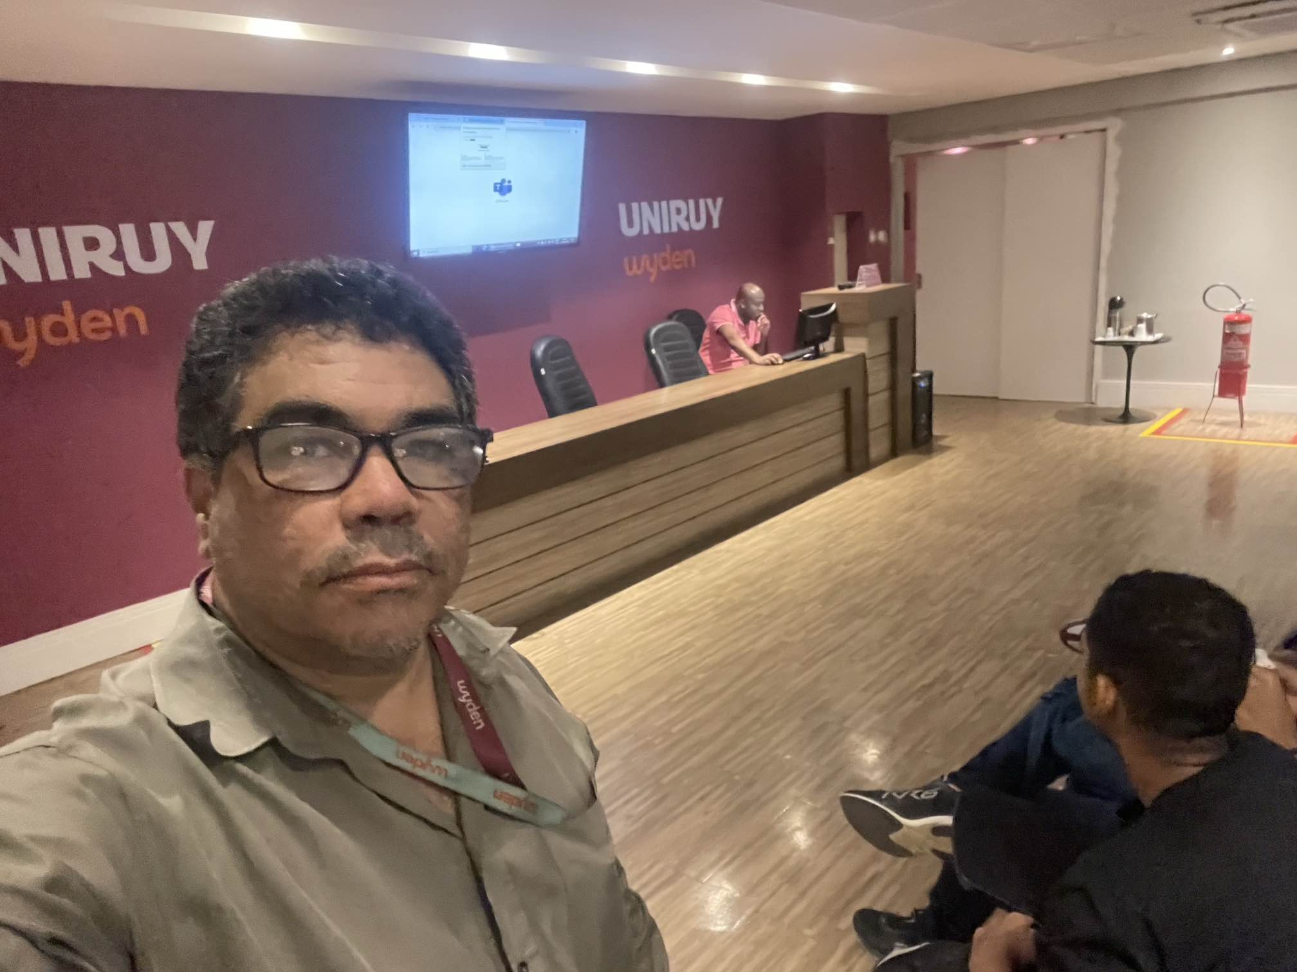
Fotos Eventos Eng Soft

Slide 14
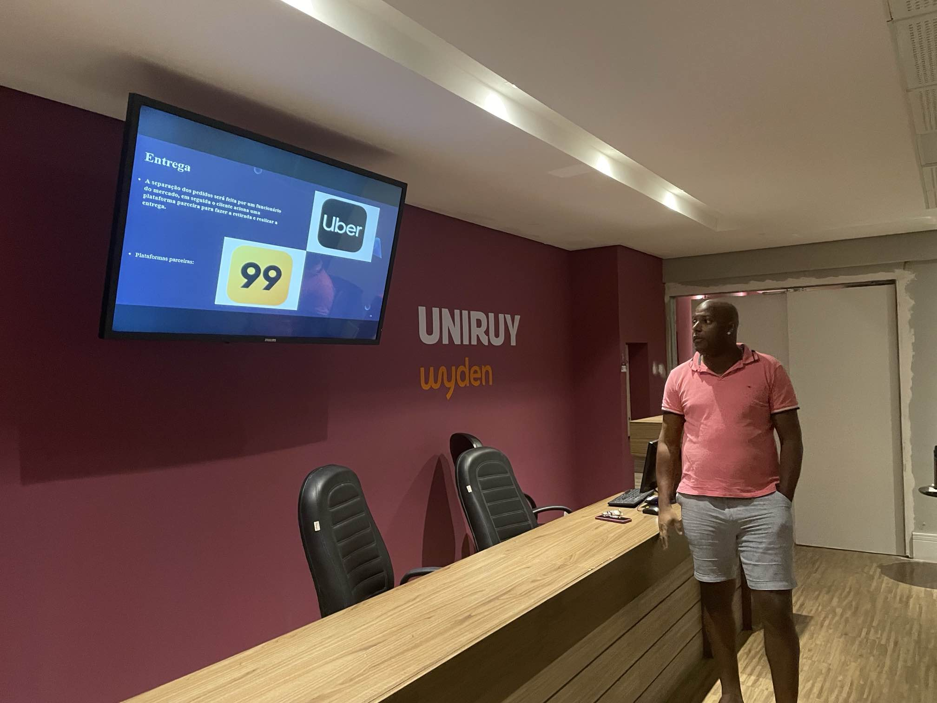
Fotos Eventos Eng Soft

Slide 15
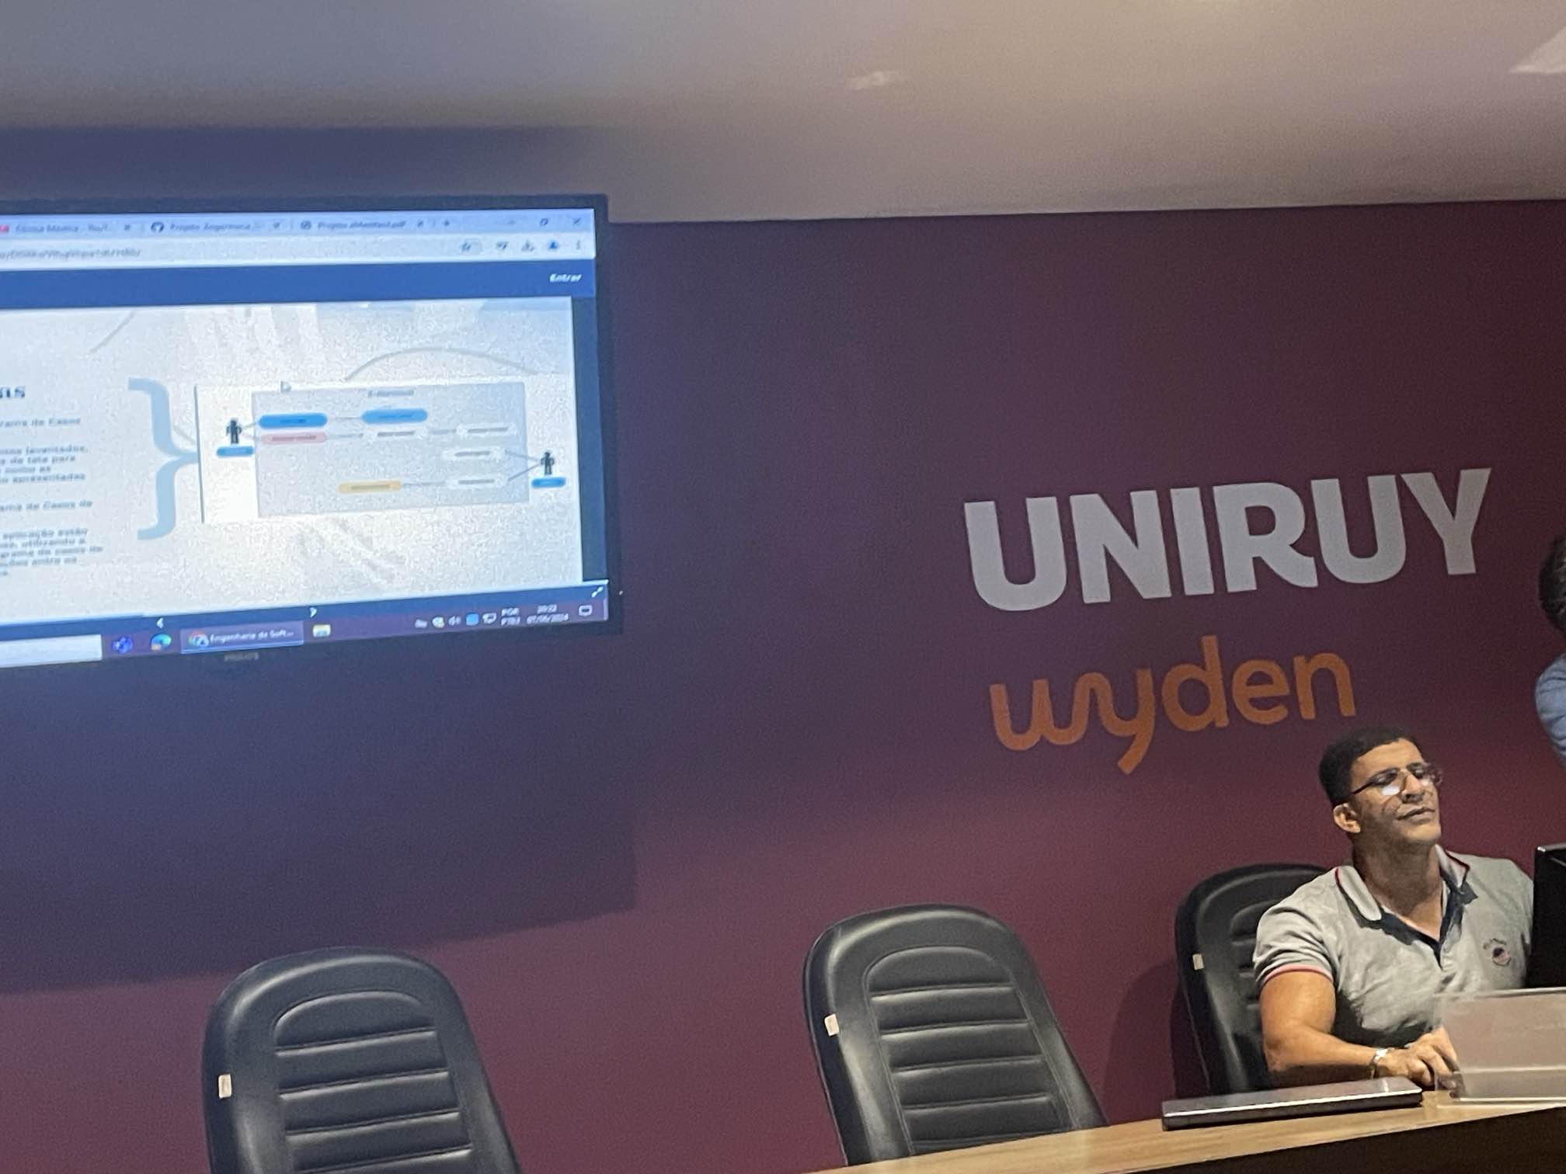
Fotos Eventos Eng Soft

Slide 16
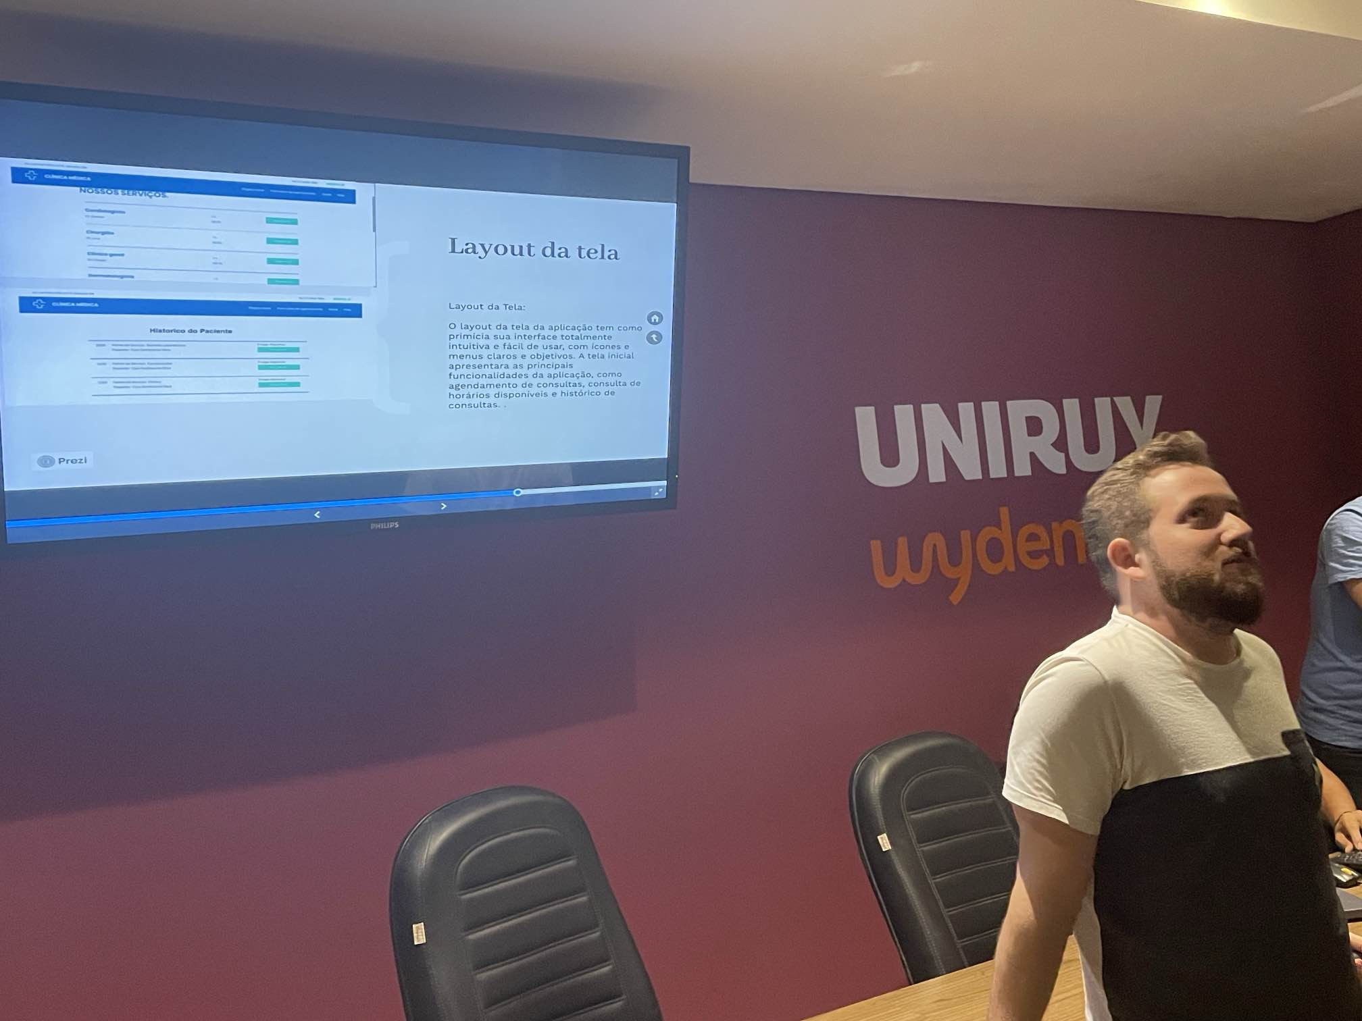
Fotos Eventos Eng Soft

Slide 17
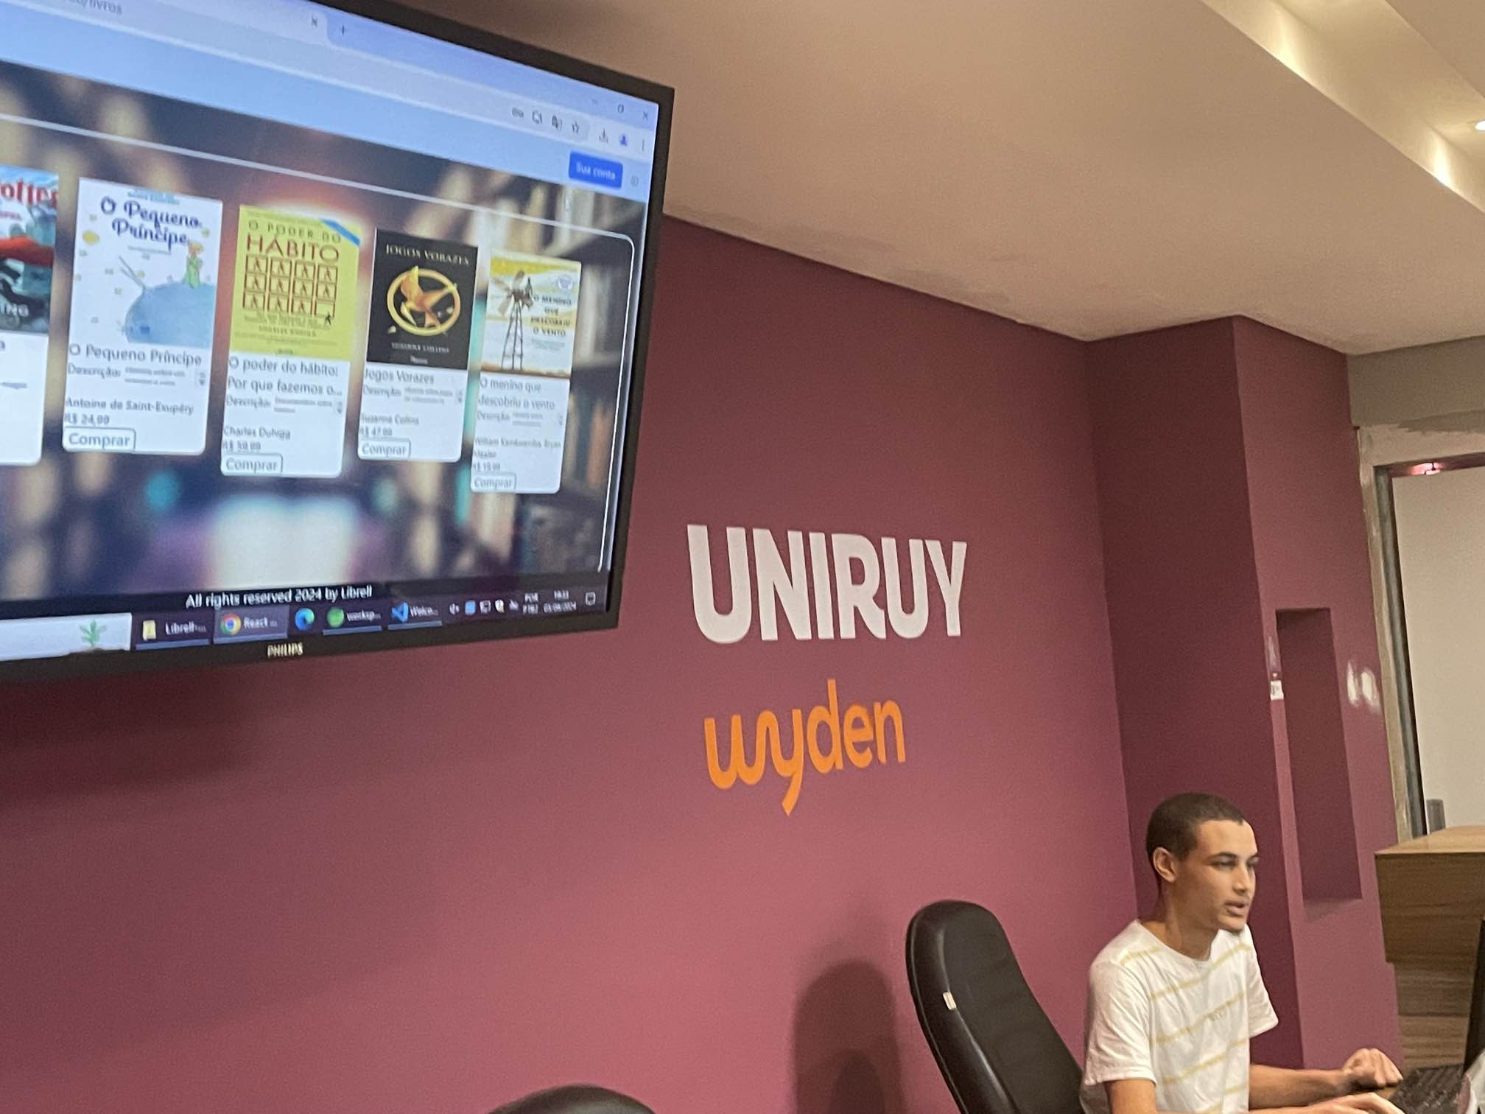
Fotos Eventos Java POO

Slide 18
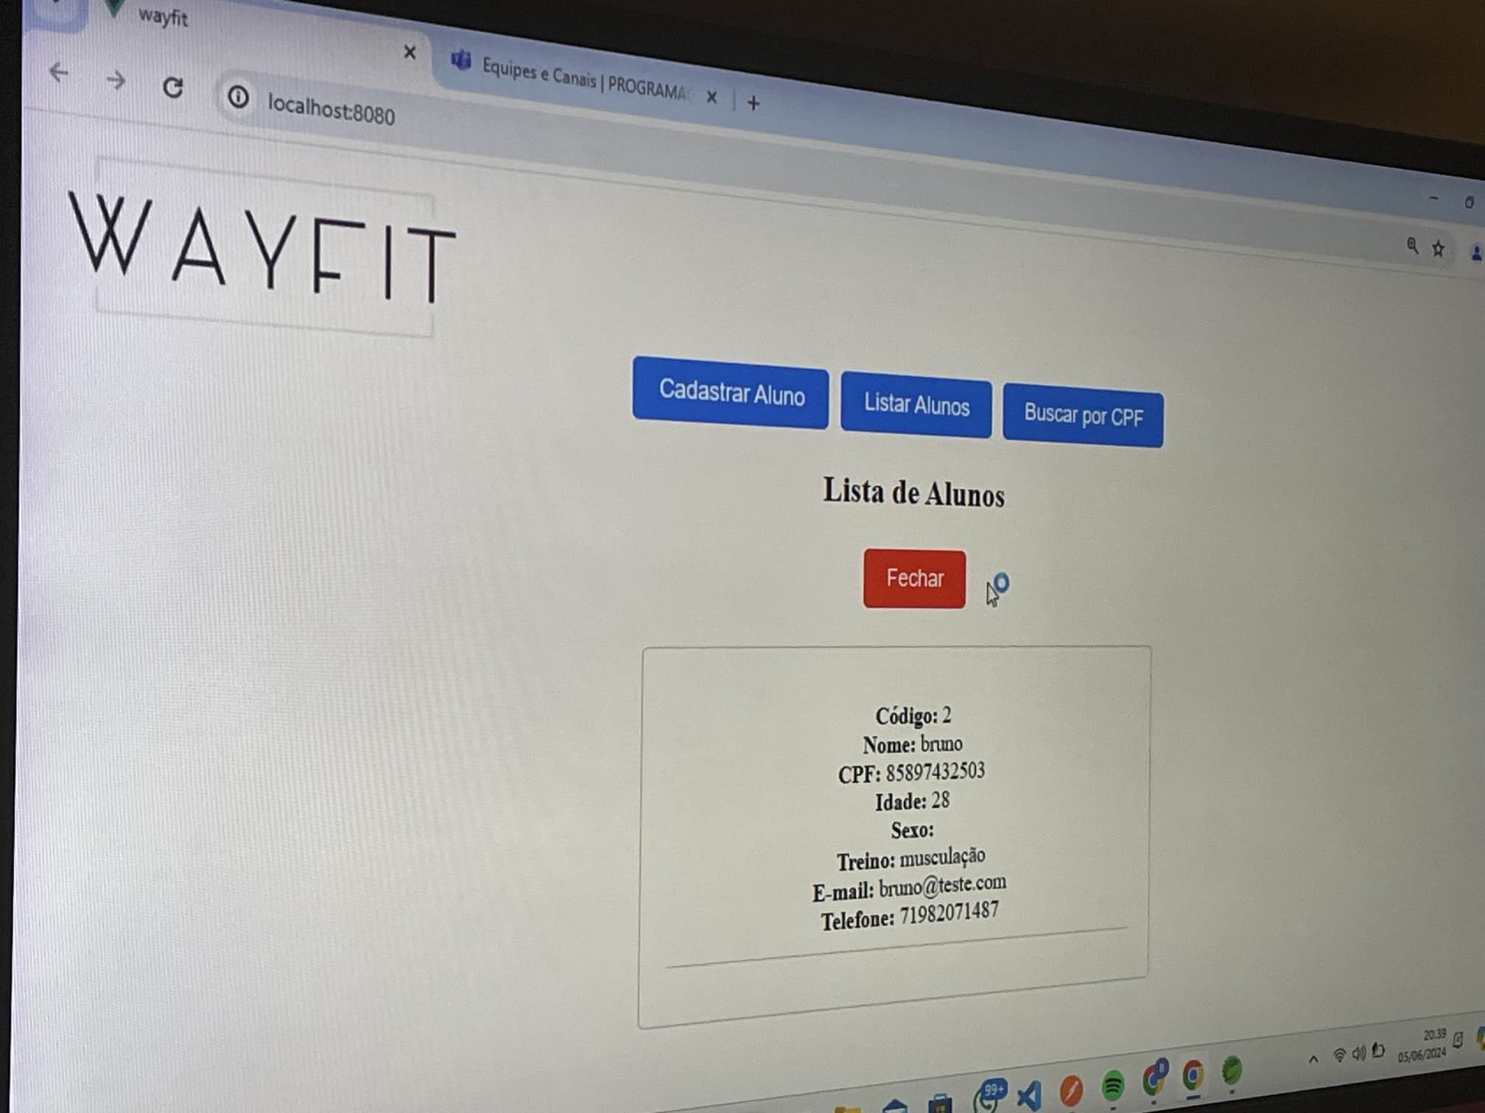
Fotos Eventos Java POO

Slide 19
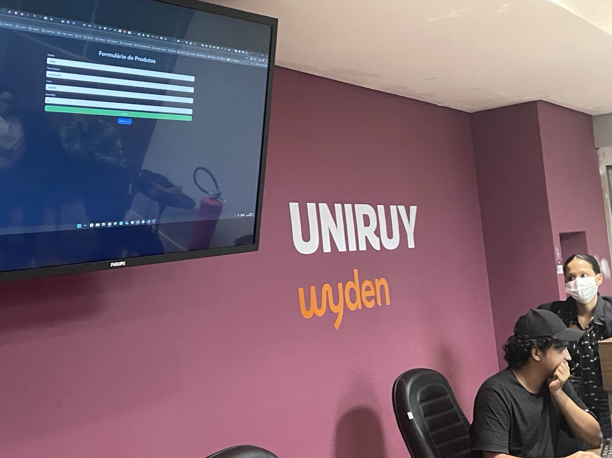
Fotos Eventos Java POO

Slide 20
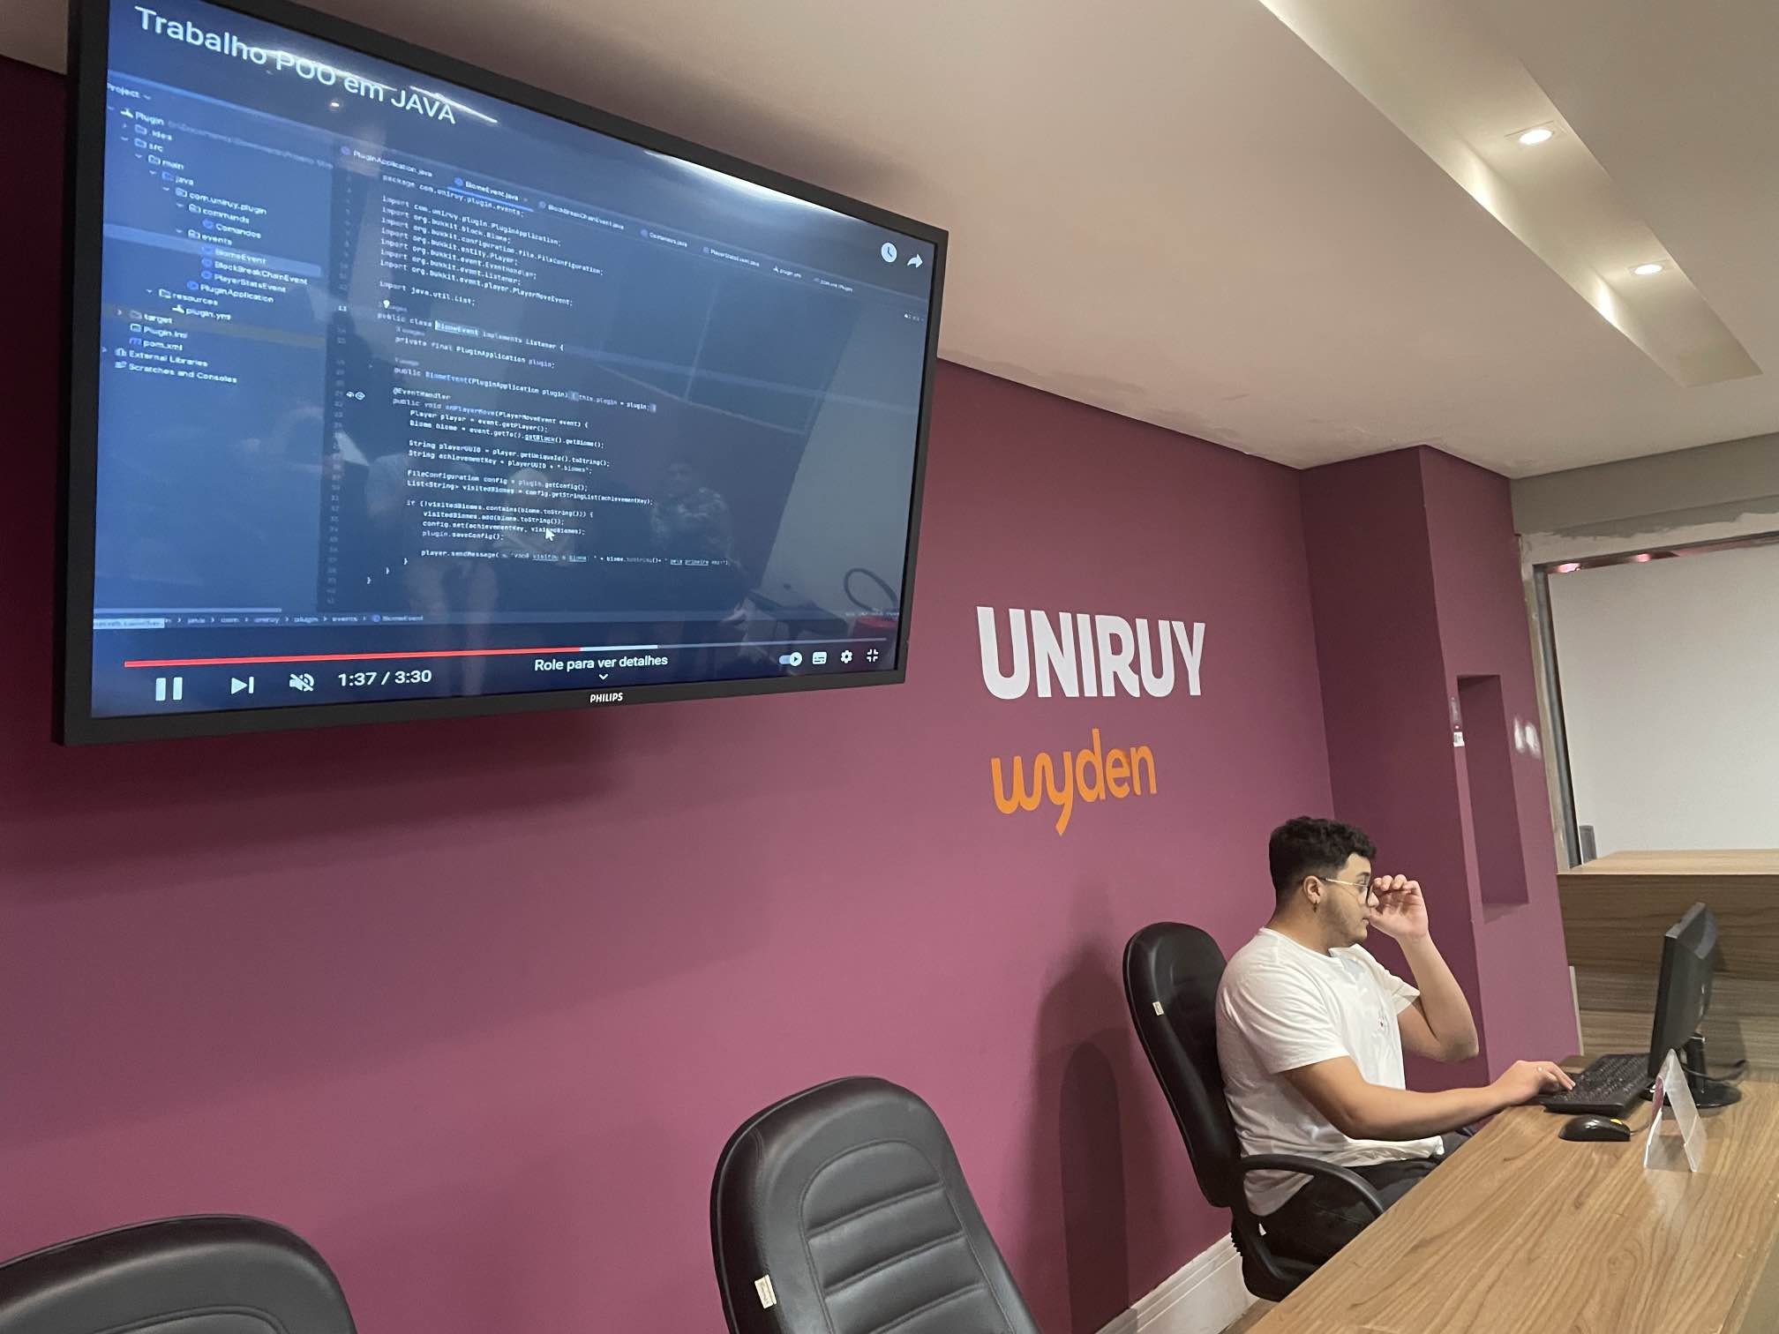
Fotos Eventos Java POO

Slide 21
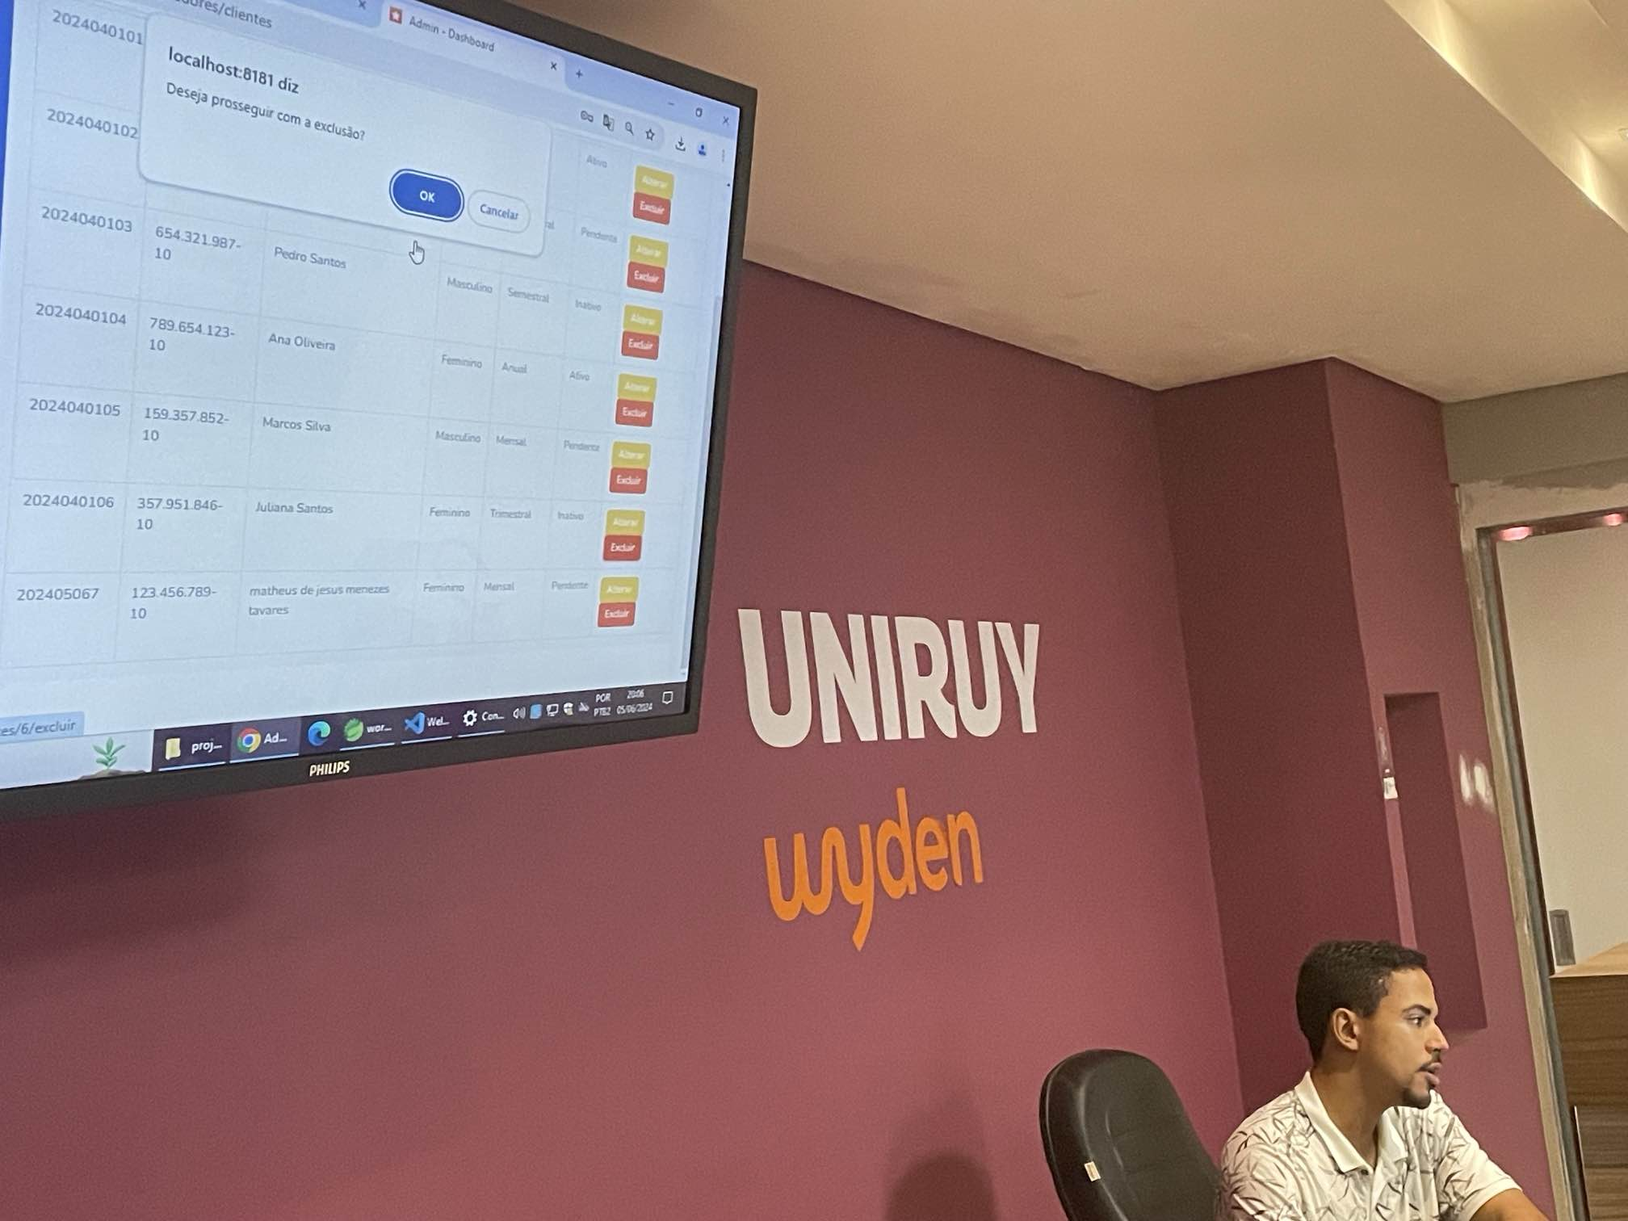
Fotos Eventos Java POO

Slide 22
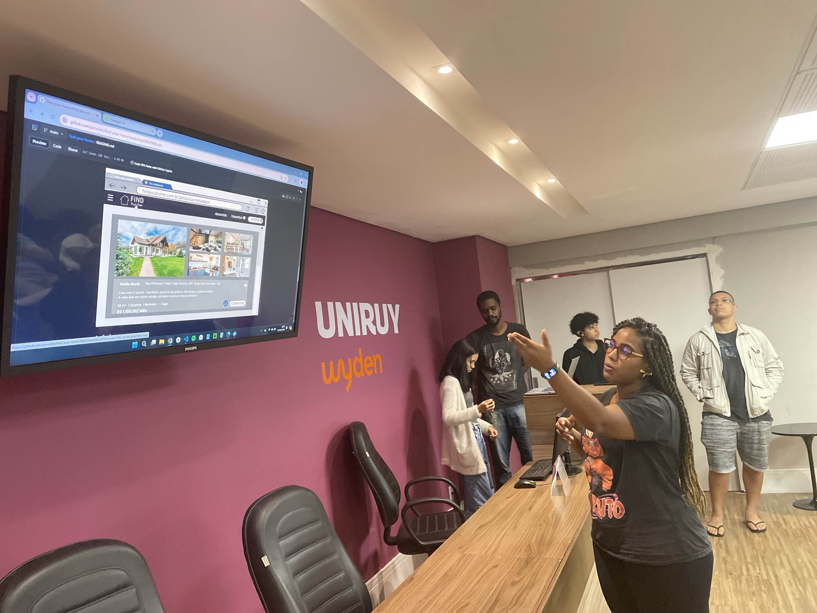
Fotos Eventos Java POO

Slide 23

Pergunta da Plateia

Slide 24
Obrigado!!!

